Slide 1
Notes:
¡RECUERDEN TOMAR ASISTENCIA utilizando el link a Google Forms que recibieron!

Slide 2
¡Bienvenidas/os a
Data Science!
¡Gracias Juan Spinelli por la creación de los contenidos de este encuentro!

Slide 3
¿Cómo anduvieron?
Repaso: Trade-off entre sesgo y varianza
Ensambles: Bagging
Break
Hands-on Training
Cierre
Notes:
Agenda de la clase:
¿Cómo anduvieron? (15 minutos)
Repaso: Trade-off entre sesgo y varianza (10 minutos)
Ensambles: Bagging (40 minutos)
Break (15 minutos)
Hands-on training: Ensambles y Random Forest (80 minutos)
Cierre (5 minutos)

Slide 4

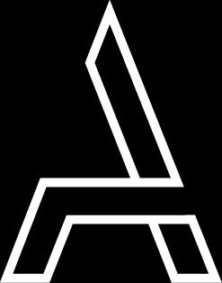
¿Dónde estamos?
Notes:
Mentores / Tutores: si quieren, pueden mostrar el plan de estudios y el cronograma de encuentros para profundizar sobre los contenidos y temas a ver en cada encuentro / semana: https://docs.google.com/presentation/d/1yJ6Sp8zOjxyOxCHEJ4Se9xZebvY4RxmlpP0sNvlZscU/edit#slide=id.g6d7104af44_0_217

Slide 5
¿Cómo anduvieron?

Slide 6

Hoja de ruta
fase
ADQUISICIÓN Y EXPLORACIÓN
MODELADO
DEPLOY
Exploración de datos
Feature Engineering
Machine Learning: Clasificación y Regresión
Regresión
Optimización de parámetros
Procesam. del lenguaje natural
Sistema de recomendación
Publicación de modelos
entrega
tiempo
SEM 1
SEM 5
SEM 8
SEM 12
SEM 14
SEM 18
SEM 22
SEM 2
SEM 6
SEM 9
SEM 13
SEM 15
SEM 19
SEM 23
SEM 3
SEM 7
SEM 10
SEM 16
SEM 20
SEM 24
SEM 4
SEM 11
SEM 17
SEM 21
Notes:
Recordamos a qué estamos apuntando.

Slide 7
Cronograma
Usted Está Aquí
SEM 13
SEM 14
SEM 15
SEM 16
SEM 17
· SVM
· Modelos Avanzados
· Ensambles: Bagging, Random Forest y Boosting
· Redes Neuronales
· Descenso por Gradiente
· Perceptrón Simple
· Perceptrón Multicapa
· Repaso
· Procesamiento del lenguaje natural
Entrega 4
Entrega 5
Notes:
Con este cronograma los alumnos pueden ir guiándose para ver los videos en la plataforma y las entregas. Insistir con que tienen que venir a las clases con los videos de la plataforma vistos. Obviamente, todo aquel que quiera adelantar lo puede hacer.
Las fechas de lanzamiento de las entregas son tentativas, tal vez se modifique el cronograma según el desempeño de la comisión.

Slide 8
Repaso:
Trade-off entre sesgo y varianza

Slide 9
Error de predicción
El error de predicción para cualquier algoritmo de Machine Learning se puede dividir en tres partes:
Error irreducible (ruido) | Error de bias (sesgo) | Error de varianza

Slide 10
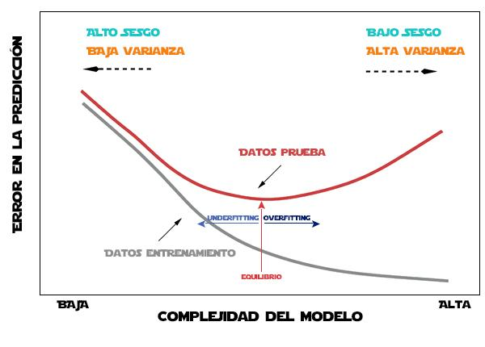
¿Alguien se anima a explicar lo que ven en este gráfico?

Slide 11
En el gráfico, si nos movemos de izquierda a derecha:
Aumenta la complejidad de nuestro modelo
Baja el sesgo y aumenta la varianza.
Hasta que llega un momento en el que el error en los datos de test empieza a aumentar mientras que el de entrenamiento sigue disminuyendo. Ese punto mínimo de error en los datos de test nos indica el nivel de complejidad óptimo para nuestro modelo.

Slide 12
Resumen
Modelo sesgado: No logra capturar la forma de los datos. En general, tiene desempeño muy similar en el set de entrenamiento y de validación. Asociado al underfitting.
Modelo con mucha varianza: Demasiado ajustado a los datos . Tiene desempeño muy bueno en el set de entrenamiento y malo en el de validación. Asociado al overfitting.
¿Cómo diagnosticamos sesgo y varianza?
Curva de validación/complejidad: Score en función de la complejidad. Sirve para ver regiones de baja complejidad (sesgo, underfitting) y demasiada complejidad (alta varianza, overfitting)
Curva de aprendizaje: Score en función de la cantidad de datos. Sirve para ver, dado un modelo fijo, cómo reacciona a distintos tamaño del dataset. En particular, útil para diagnosticar alta varianza o modelo muy complejo (dado el tamaño de nuestro dataset).

Slide 13
Ensambles

Slide 14
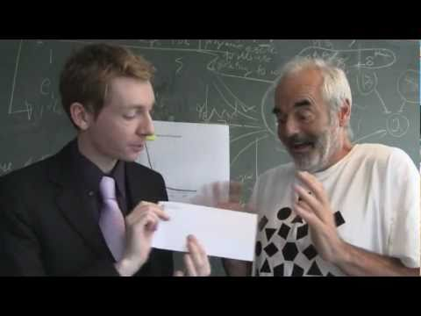

Slide 15
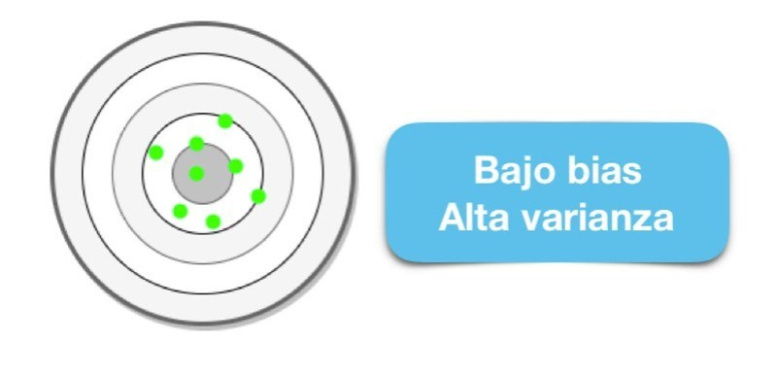
ALTA VARIANZA - BAJO BIAS
Los algoritmos de bajo bias (alta varianza) tienden a ser más complejos, con una estructura subyacente flexible.
¿Podremos usar estos modelos para mejorar las predicciones?

Slide 16
Ensambles
Idea: entrenar muchos modelos y hacerlos votar.
La clasificación resultante es la que reciba más votos.

Slide 17
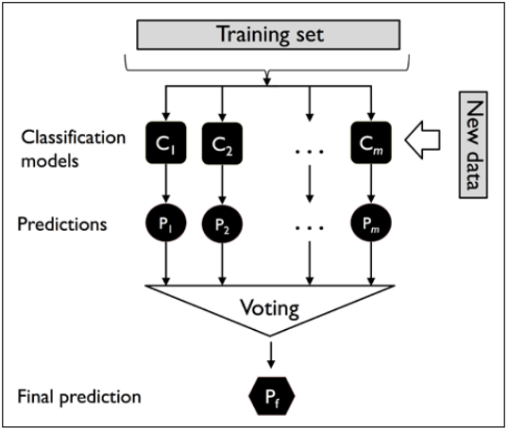
Ensambles
Idea: entrenar muchos modelos y hacerlos votar.
La clasificación resultante es la que reciba más votos.

Slide 18
Ensambles
Idea: entrenar muchos modelos y hacerlos votar.
La clasificación resultante es la que reciba más votos.
Aún mejor, si los modelos devuelven scores, se puede hacer una votación ponderada.

Slide 19
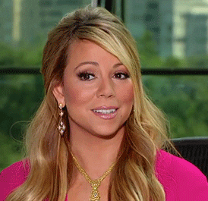
¿Qué necesitamos para que esta idea funcione?
Notes:
Kernels

Slide 20
Ensambles
Si todos los modelos son muy parecidos, no van a agregar mucha información nueva en la votación.
Necesitamos modelos diferentes entre sí, poco correlacionados.
Los modelos pueden ser diferentes entre sí por una variedad de razones:
Puede haber diferencia en la población de datos
Puede haber una técnica de modelado utilizada diferente
Puede haber una hipótesis diferente

Slide 21
Técnicas de Ensamble
Existen varias técnicas para generar modelos de ensambles.
Las más conocidas son:
BAGGING.
BOOSTING.
STACKING.

Slide 22
Técnicas de Ensamble
Bagging (Bootstrap Aggregation)
Muestreo con reemplazo de las instancias

Slide 23
Bagging o Bootstrap Aggregation
El Bagging es una de las técnicas de construcción de conjuntos que también se conoce como Agregación Bootstrap.

Slide 24
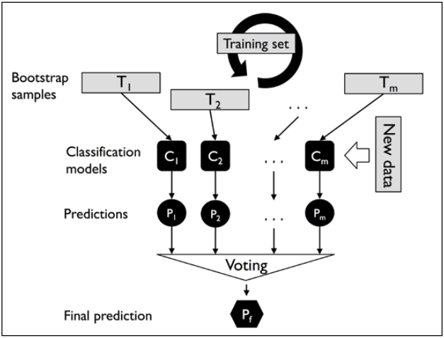
Bagging

Slide 25
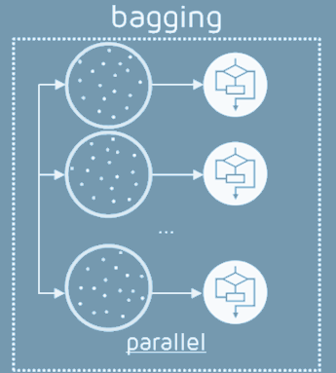
Bagging o Bootstrap Aggregation
El Bagging es una de las técnicas de construcción de conjuntos que también se conoce como Agregación Bootstrap.
Dada una muestra de datos, se extraen varias muestras, bootstrapped
Esta selección se realiza de manera aleatoria.
Una vez que forman las muestras bootstrapped, se entrenan los modelos de manera separada. En general, estos modelos serán modelos con mucha varianza.
La predicción de salida final se combina en las proyecciones de todos los submodelos.

Slide 26
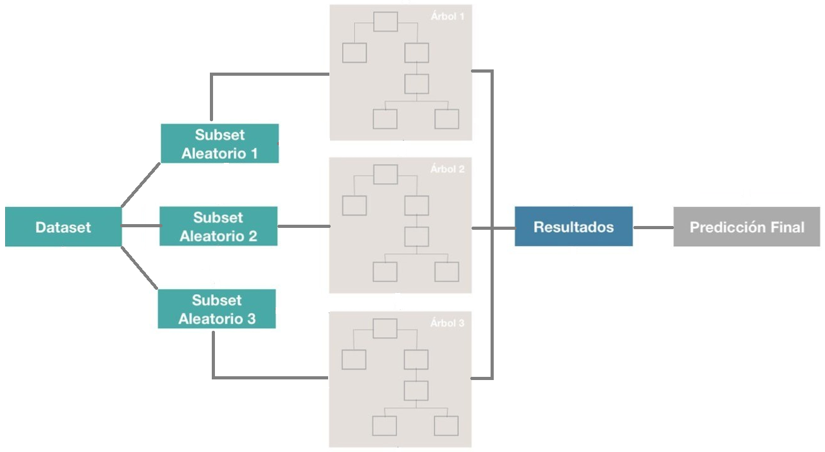
Bagging o Bootstrap Aggregation

Slide 27
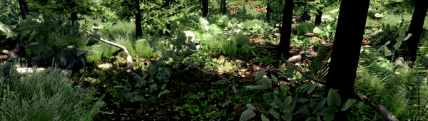
Bagging o Bootstrap Aggregation
Ésta técnica se puede usar con cualquier tipo de modelo: Árboles, KNN, SVM, etc.
Pero lo más común es que se aplique en árboles, para crear bosques.

Slide 28
Random Forest

Slide 29
¿Cómo surge Random Forest?
Uno de los problemas que aparecía con la creación de un árbol de decisión es que si le damos la profundidad suficiente, el árbol tiende a “memorizar” las soluciones en vez de generalizar el aprendizaje (overfitting).
La solución para evitar esto es la de crear muchos árboles y que trabajen en conjunto.

Slide 30
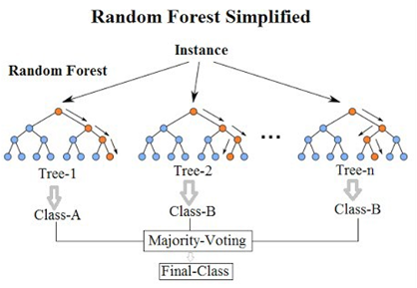
Random Forest

Slide 31
Random Forest
Problema: si pocos atributos (features) son predictores fuertes, todos los árboles se van a parecer entre sí. Esos atributos terminarán cerca de la raíz para todos los conjuntos generados con bootstrap.

Slide 32
Random Forest
Problema: si pocos atributos (features) son predictores fuertes, todos los árboles se van a parecer entre sí. Esos atributos terminarán cerca de la raíz para todos los conjuntos generados con bootstrap.
Random Forest es igual a bagging, pero en cada nodo, hay que considerar sólo un subconjunto de m atributos elegidos al azar (random feature selection)

Slide 33
¿Cómo funciona Random Forest?
Se seleccionan k features de las m totales (siendo k menor a m) y se crea un árbol de decisión con esas k features.
Se crean n árboles variando siempre la cantidad de k features
Se guarda el resultado de cada árbol obteniendo n salidas.
Se calculan los votos obtenidos para cada “clase” seleccionada y se considera a la más votada como la clasificación final de nuestro “bosque”.

Slide 34
Random Forest · Ventajas
Bastante robusto frente a outliers y ruido
Provee buenos estimadores de error (oob_score) e importancia de variables
Si bien entrenar muchos árboles puede llevar mucho tiempo, es fácilmente paralelizable.

Slide 36
Hands-on
training

Slide 37
Hands-on
training
DS_Encuentro_27_Bagging.ipynb

Slide 38
Recursos:
Ensambles

Slide 39
Recursos
Si te quedaste con ganas de más...
Ensemble Learning – The heart of Machine learning
Ensemble Learning — Bagging and Boosting
Random forest: El poder del ensamble (¡recomendado!)

Slide 40
Ver los videos de la plataforma “Clasificación Avanzada: Ensambles Boosting”.
Completar los notebooks de hoy y atrasados.
Notes:
Recuerden crear una tarjeta en el Trello para la clase con lo siguiente:
PDF de la clase
Materiales extra que hayan mostrado o hecho en clase (links, bibliografía, artículos)
Recomendamos hacer una reflexión como Equipo Docente para registrar y compartir:
1- ¿Cómo respondió el grupo a las consignas? ¿cómo fue la participación?
2- ¿Cómo fue nuestra performance como equipo?¿todos nos sentimos cómodos en nuestros roles? ¿alguien necesita ayuda para la próxima?
3- ¿Qué nos gustaría mejorar para la clase que viene?

